Slide 1
FINAL TASK WEB FUNDAMENTAL

Slide 2
OUR GROUP
4TH TEAM
ACHMAD SETYO ALDI
MOCHAMAD RAFFI ADITYA

Slide 3
Tentang Tugas
Membuat sebuah layout online shop dengan detail:
Halaman utama yang berisi pencarian, slider produk terlaris, kategori-kategori produk dan berisi beberapa produk terkini
Ketika produk di klik maka detil produk dengan slider foto produk akan muncul

Slide 4
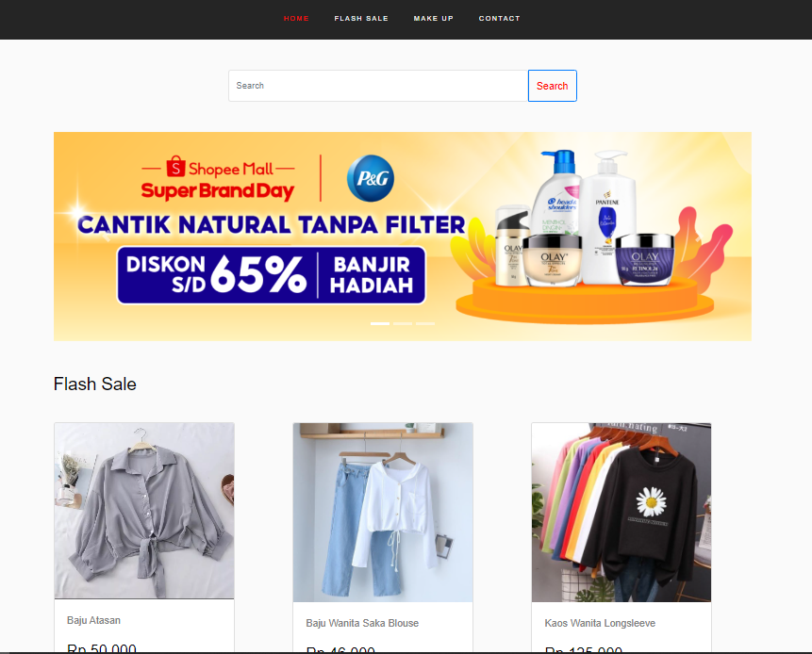
Preview Hasil Tugas

Slide 5

Header
Box shadow
Animasi
Bersifat sticky

Slide 6

Search
Menggunakan form
Menggunakan CSS untuk desain

Slide 7

Banner
Slideshow prev & next

Slide 8
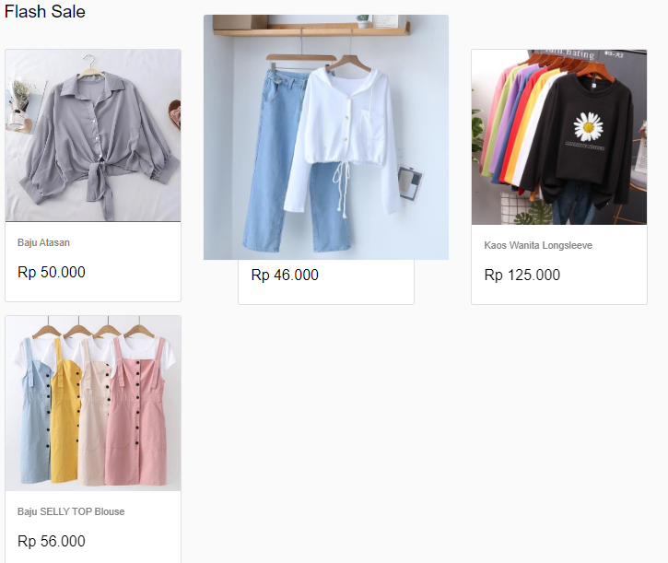
Flash Sale
CSS untuk posisi
Image hover mempunyai efek animasi zoom

Slide 9
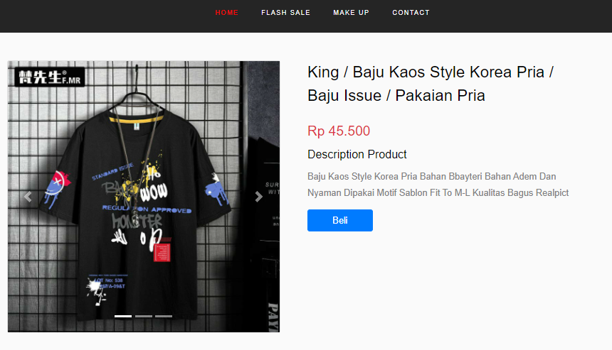
Halaman Hasil Search
CSS untuk desain dan posisi
Image slider

Slide 10
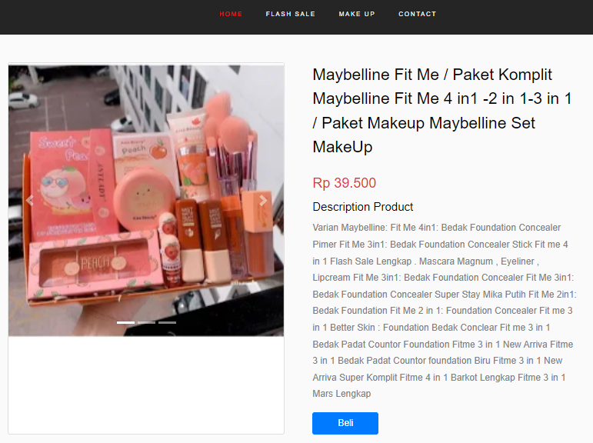
Halaman Detail Produk
CSS untuk desain dan posisi
Image slider

Slide 11
TERIMAKASIH ☺

